Slide 1
ΠΡΟΓΡΑΜΜΑΤΙΣΜΟΣ ΙΤΑΛΙΚΟΥ ΠΡΩΤΑΘΛΗΜΑΤΟΣ ΠΟΔΟΣΦΑΙΡΟΥ
ΠΑΠΑΧΡΗΣΤΟΥ
ΜΑΡΙΟΣ-ΓΙΩΡΓΟΣ
1083864

Slide 2


Slide 3
ΙΤΑΛΙΚΟ ΠΡΩΤΑΘΛΗΜΑ SERIE A
Αποτελείται από 20 ομάδες
Έχει την μορφή ενός μη κατοπτρικού Round Robin τουρνουά
Ιδρύθηκε το 1930
Η Juventus είναι η ομάδα με τις περισσότερες κατακτήσεις (36)

Slide 4
ΟΜΑΔΕΣ
Atalanta Bologna
Cagliari Roma
Empoli Fiorentina
Lazio Hellas Verona
Internazionale AC Milan
Juventus Napoli
Udinese Torino
Genoa Lecce
Como Venezia
Monza Parma

Slide 5

Βιβλιοθήκη pulp
Επιλέχθηκε η βιβλιοθήκη pulp της python ως solver αυτού του γραμμικού προβλήματος.
Η pulp αποτελεί μια εύχρηστη βιβλιοθήκη καθώς πάρα την απλή σύνταξη που έχει δεν παύει να είναι ισχυρή

Slide 6
ΠΗΓΕΣ
https://www.legaseriea.it/en/media/serie-a/2023-2024-serie-a-schedule-criteria-and-restriction
https://www.legaseriea.it/en/media/serie-a/criteria-to-be-followed-for-the-draw-of-the-serie-a-2024-2025-calendar
Τεκμηρίωση της βιβλιοθήκης pulp που χρησιμοποιήθηκε για την επίλυση του προβλήματος
https://pypi.org/project/PuLP/
Διδακτικές διαφάνειες της κα. Δασκαλάκη, κ. Βαλουξή και κ. Πέππα
https://eclass.upatras.gr/courses/EE916/

Slide 7

ΜΕΤΑΒΛΗΤΕΣ
Χρειάστηκαν 2 μεταβλητές για να μοντελοποιηθει το προβλήμα.
Η πρώτη αφορά τα παιχνίδια μεταξύ δύο ομαδών και η δεύτερη το αν παίζει μια ομάδα εντός έδρας
$x_{i,j,k}$= 1 όταν η ομάδα i παίζει εντός έδρας εναντίον της j την αγωνιστική k
$y_{i,k}$= όταν η ομάδα i παίζει εντός έδρας την αγωνιστική k

Slide 8
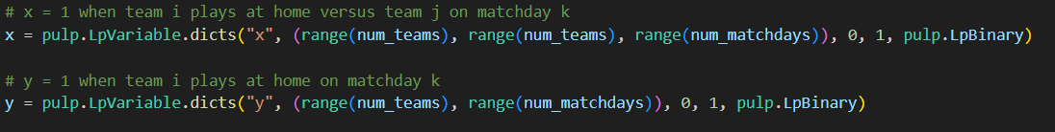
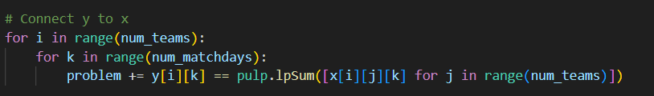

ΜΕΤΑΒΛΗΤΕΣ
Η σχέση που τις συνδέει
$y_{i,k}=\sum_{j=0}^{n}{x_{i,j,k}}$ , i≠j
n: αριθμός ομάδων

Slide 9
ΠΕΡΙΟΡΙΣΜΟΙ ΠΟΥ ΑΓΝΟΗΘΗΚΑΝ
ΕΥΡΩΠΑΙΚΕΣ ΥΠΟΧΡΕΏΣΕΙΣ
Είναι αδύνατον να γνωρίζει κάποιος από πριν την πορεία τις κάθε ομάδας σε αυτές τις διοργανώσεις έτσι ώστε να διαμορφώσει το πρόγραμμα γύρω από αυτές

Slide 10

ΠΕΡΙΟΡΙΣΜΟΙ
1) Μια ομάδα παίζει μόνο ένα παιχνίδι κάθε αγωνιστική
$$\sum_{j=1}^{n}{(x_{i,j,k}+x_{j,i,k})=1}$$
$$j,i=1,2,3....n k =1,2,3.....2(n−1)$$

Slide 11
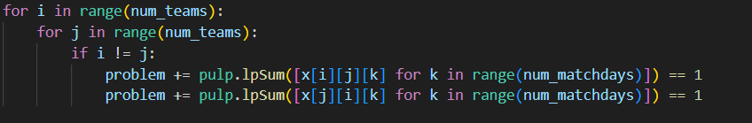

ΠΕΡΙΟΡΙΣΜΟΙ
2) Κάθε ομάδα παίζει δύο παιχνίδια με κάθε μια από τις υπόλοιπες, ένα εντός έδρας και ένας εκτός.
$\sum_{j=1}^{n}{(x_{i,j,k})=1}$
$\sum_{j=1}^{n}{(x_{j,i,k})=1}$
$j,i=1,2,3....n k =1,2,3.....2(n−1)$

Slide 12
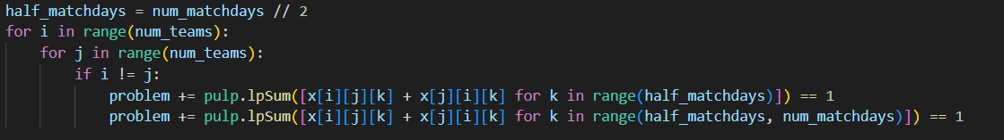

ΠΕΡΙΟΡΙΣΜΟΙ
3) Δυο ομάδες παίζουν μια φορά στο πρώτο γύρο και μια φορά στο δεύτερο
$$\sum_{κ=0}^{\frac{Μ}{2}}{(x_{i,j,k}+x_{j,i,k})=1} \sum_{\frac{Μ}{2}}^{Μ}{(x_{i,j,k}+x_{j,i,k})=1}$$
$j,i=1,2,3....n, k =1,2,3.....M$ ,M= ο αριθμός αγωνιστικών.

Slide 13


ΠΕΡΙΟΡΙΣΜΟΙ
4)Κάθε ομάδα παίζει το πολύ δυο φορές συνεχόμενα εντός/εκτός έδρας
$y_{i,k}+y_{i,k+1}{+y}_{i,k+2}≤$2
i= {1,2,3…n}
k={1,2,3…,M-2}

Slide 14
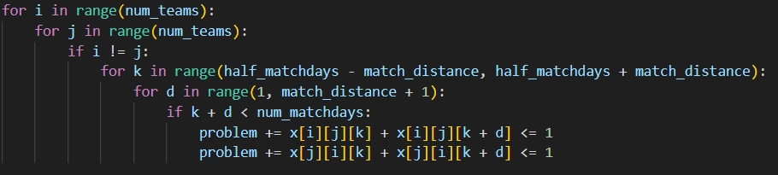

ΠΕΡΙΟΡΙΣΜΟΙ
5) Η ρεβάνς δύο ομάδων απέχει τουλάχιστον d παιχνίδια από το πρώτο τους παιχνίδι
$$x_{i,j,k}+x_{i,j,k+d}≤1$$
$$x_{j,i,k}+x_{j,i,k+d}≤1$$
k={17,18,19,20,21}
d = {1,2,3..8}

Slide 15
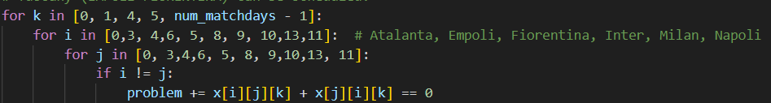

ΠΕΡΙΟΡΙΣΜΟΙ
6) Στις αγωνιστικές 1,2,5,6 και 38 δεν πραγματοποιούνται αγώνες μεταξύ των ομάδων: Inter,Milan,Juventus,Napoli,Atalanta,Roma,Lazio καθώς και τα τοπικά ντέρμπι του Τορίνο (Juventus-Torino) και της Τοσκάνης
$$x_{i,j,k}+x_{j,i,k}=0$$
I,j= οι ομάδες που αναφέρθηκαν παραπάνω ,k={1,2,5,6,38}

Slide 16
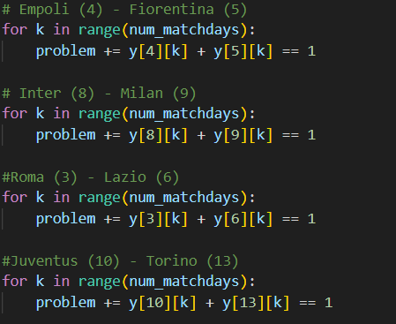

ΠΕΡΙΟΡΙΣΜΟΙ
7) Πρέπει να υπάρχει απόλυτη εναλλαγή μεταξύ εντός και εκτός έδρας μεταξύ των Lazio-Roma,Juventus-Torino,Milan-Inter,Empoli-Fiorentina
$y_{L,k}+y_{R,k}=$1, $y_{J,k}+y_{T,k}=$1
$y_{M,k}+y_{I,k}=$1, $y_{E,k}+y_{F,k}=$1
L = Lazio, R = Roma ,J = Juventus, T =Torino, M = Milan, I = Inter ,E = Empoli, F = Fiorentina
k ={1,2,3,….M},M= αριθμός παιχνιδιών

Slide 17
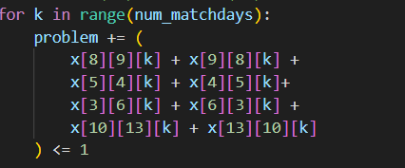

ΠΕΡΙΟΡΙΣΜΟΙ
8) Κάθε αγωνιστική μπορεί να έχει μέχρι ένα τοπικό ντέρμπι. Δηλαδή μπορεί να πραγματοποιείται μόνο ένα από τα ματς : Lazio-Roma,Juventus-Torino,Milan-Inter,Empoli-Fiorentina.
$$x_{L,R,k}+x_{R,L,k}+x_{J,T,k}+x_{T,J,k}+x_{M,I,k}+x_{I,M,k}+x_{E,F,k}+x_{F,E,k}≤1$$
L = Lazio, R = Roma , J = Juventus, T =Torino, M = Milan, I = Inter
E = Empoli, F = Fiorentina
k ={1,2,3,….M},M= αριθμός παιχνιδιών

Slide 18

ΑΝΤΙΚΕΙΜΕΝΙΚΗ ΤΙΜΗ
Καθώς στόχος μας είναι η δημιουργία ενός προγράμματος δεν έχουμε ανάγκη να μεγιστοποιήσουμε ή να ελαχιστοποιήσουμε το πρόβλημα σε σχέση με μια τιμή οπότε
Ζ=0

Slide 19
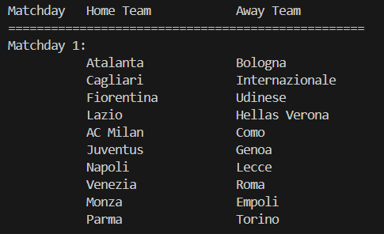
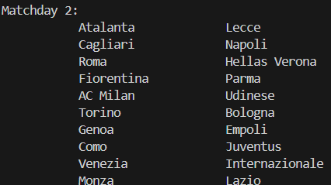
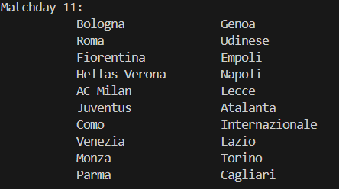
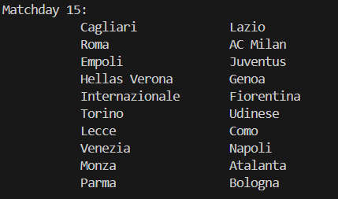
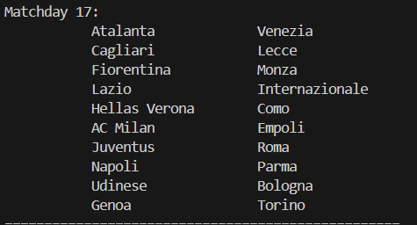
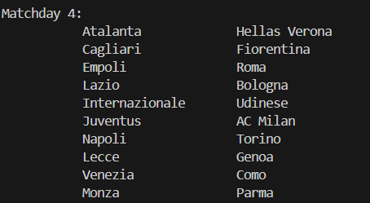
ΑΠΟΤΕΛΕΣΜΑΤΑ

Slide 20
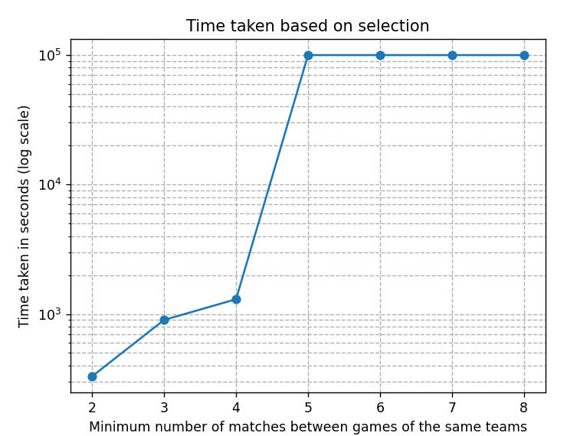
ΧΡΟΝΟΣ

Slide 21
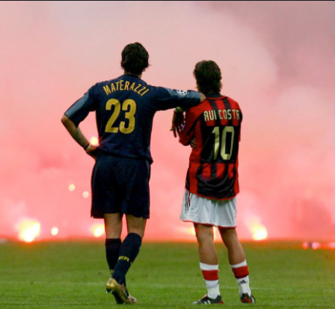
Ευχαριστώ για την προσοχή σας

